Slide 1
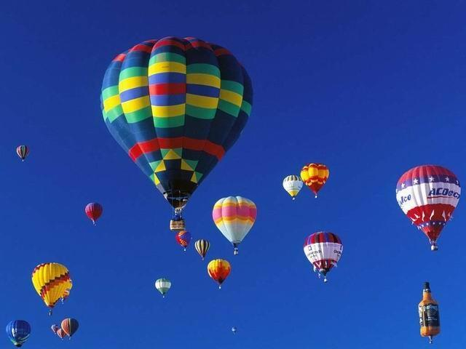

Slide 2

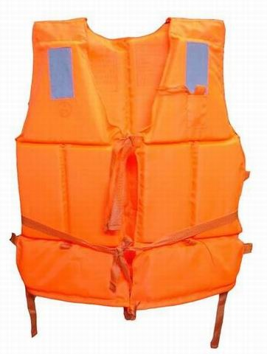

Slide 3


Slide 4

第六章 质量和密度 第2节 密度
义务教育教科书 物理 八年级 上册

Slide 5
如何区分铁、铝？
铝块
铁块
控制变量！
（1）相同体积比质量。
（2）相同质量比体积。
?

Slide 6
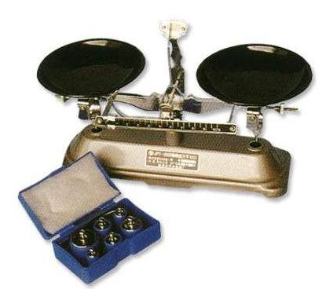

一、探究同种物质的质量和体积的关系
讨论：（1）实验方法；（2）所需器材：
不同体积的铁块
托盘天平
砝码
不同体积的铝块
刻度尺

Slide 7
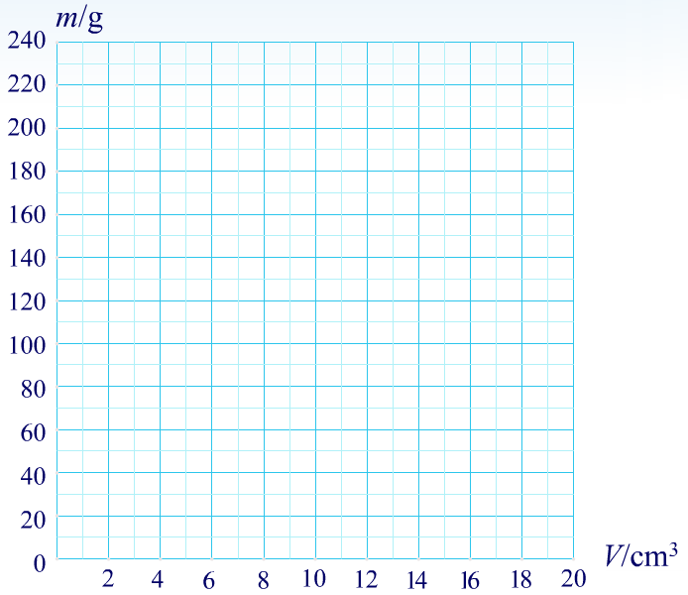
分析论证
获取实验数据
运用图象寻找规律
 | m / g | V / cm³ | m/V [g· cm⁻³]
铁块1
铁块2
铁块3
79
10
7.9
158
20
7.9
237
30
7.9
补充m=0，V=0的点
不同体积的铁块

Slide 8
 | m / g | V / cm³ | m/V [g· cm⁻³]
铝块1
铝块2
铝块3
27
10
2.7
54
20
2.7
81
30
2.7
补充m=0，V=0的点
不同体积的铝块
结论1：同种物质的质量与体积成正比，即质量与体积的比值是一定的。

Slide 9
运用图象寻找规律
获取实验数据
 | m / g | V / cm³ | m/V [g· cm⁻³]
铁块1 | 79 | 10 | 7.9
铁块2 | 158 | 20 | 7.9
铁块3 | 237 | 30 | 7.9
铝块1 | 27 | 10 | 2.7
铝块2 | 54 | 20 | 2.7
铝块3 | 81 | 30 | 2.7
结论2： 通常物质不同，质量与体积的比值不同。
【交流评估】本实验测量多组数据的目的是什么？
答：避免偶然性，找出普遍适用的规律。也是为了找到物体的质量和体积成正比的比值的关系。

Slide 10
二、密度
1．定义：某种物质组成的物体的质量与它的体积之比叫做这种物质的密度。
2．物理量的符号：
3．公式：
4．数值上密度等于物体单位体积的质量。
（定义式）
（导出公式）

Slide 11
单位换算

Slide 12
5．单位：
（1）基本单位： kg/m³（千克每立方米）
（2）常用单位： g/cm³（克每立方厘米）
（3）单位换算： 1g/cm³ =__________ kg/m³
大单位
小单位
6．物理意义：
ρ_{水}= 1×10³ kg/m³ 的含义是
ρ_{冰}= 0.9 g/cm³ 的含义是
1m³ 的水的质量是1×10³ kg。
1cm³ 的冰的质量是0.9g。

Slide 13
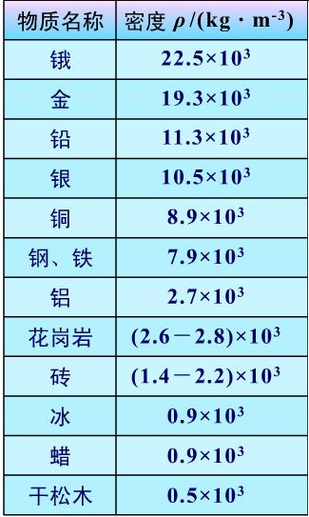
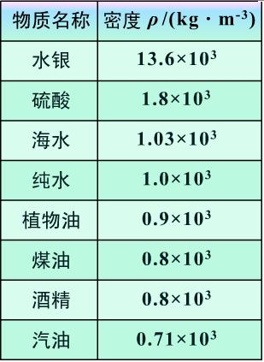
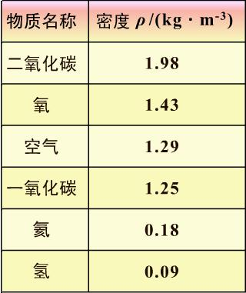

Slide 14
三、密度表中的规律
1．一般不同物质的密度不同；
2．某些物质密度相同。
ρ_{冰}=ρ_{蜡}， ρ_{酒精}=ρ_{煤油}。
3．一般ρ_{固}＞ρ_{液}＞ρ_{气}
4．同种物质状态不同，密度可能不同。
ρ_{冰}=0.9g/cm³，ρ_{水}=1g/cm³
5．密度单位采用kg/m³时，固体和液体密度有“×10³ ” ； 气体密度无此形式；
6. ρ_{金}> ρ_{铅}> ρ_{铜}> ρ_{铁}> ρ_{铝}

Slide 15
四、密度的基本性质
1．特性：
密度是物质的特性。
（1）相同条件下同种物质的密度跟质量和体积无关。
（2）不同种物质，密度一般不同。
（3）生活中“轻、沉”有时指密度大小。

Slide 16
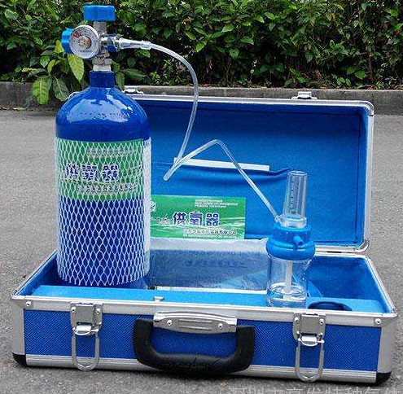
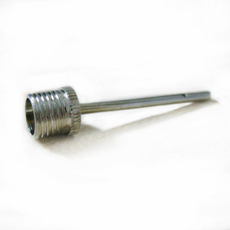
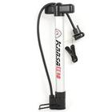
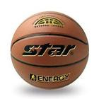
2．可变性：
同种物质的密度随温度、状态等的变化而改变，气体密度更容易改变。
（1）当质量不变，压缩时，体积变小，则密度变大；
气体膨胀，体积变大，则密度变小。
（2）当容器容积一定，放气时，气体质量减少，则密度也减少。

Slide 17
课堂练习
D
1．对于密度公式ρ=m/V的正确理解为（ ）
A．某种物质的密度ρ跟其质量m成正比
B．某种物质的质量m跟其体积V成反比
C．某种物质的密度ρ跟其体积V成反比
D．密度是物质的一种特性，与其质量、体积无关
2．质量是______的物理属性，密度是______的物理属性，密度大小与物质的状态______ （选填“有关”或“无关”）。
物体
物质
无关

Slide 18
课堂练习
3．人们常说：“铁比木头重。”这句话的实际含义是指木头与铁相比具有较小的（ ）
A．密度 B．体积 C．重力 D．质量
4．我们平时常说“油比水轻”，这实际是指（ ）
A．油的质量比水小 B．油的重力比水小
C．油的密度比水小 D．油的体积比水
A
C

Slide 19
课堂练习
5．有一瓶氧气，瓶内氧气用掉一半后，氧气（ ）
A．质量减半 B．体积减半
C．密度减半 D．条件不足
6．给自行车充气的过程中，轮胎内的密度将会（ ）
A．减小B．增大C．不变D．无法判断
AC
B

Slide 20
五、密度计算
基本计算：
（1）求密度用 ρ＝m/V 。
应用：鉴别物质种类、物质纯度、是否实心。
（2）求质量用 m＝ρV。
应用：计算不易测量的物体的质量。
（3）求体积用 V＝m/ρ。
应用：计算不易测量的物体的体积。

Slide 21
典型计算
1．物质鉴别
2．样品总量
3．空心问题
4．等体积法
5．等质量法
6．溶液浓缩稀释
7．溢水法
8．乌鸦喝水
9．合金混合物
10．图像计算
11．综合应用

Slide 22
例1．有一烧杯内装有质量是55 g、密度为1.1×10³ kg/m³的盐水，盐水的体积是多大？
解：
由
得
答：盐水体积为50cm³

Slide 23
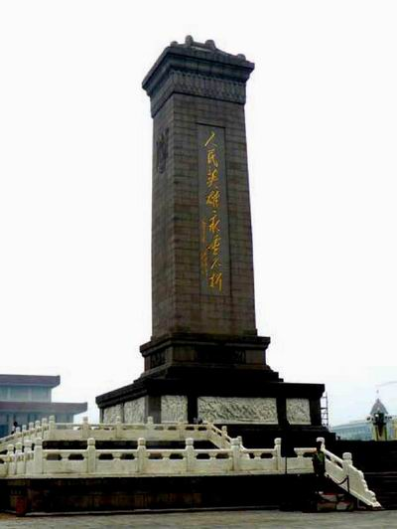
例2．矗立在天安门广场的人民英雄纪念碑碑身高37.94m，由413块花岗岩石块砌成。碑心石是一块整的花岗岩，长14.7m、宽2.9m、厚1.0m，它的质量约为多少？（ρ_{花岗岩}=2.8g/cm³）
解：
答：碑心石的质量约为119.3t

Slide 24
例3．有一个体积40cm³的铜球，它的质量是316g，这个铜球是空心的还是实心？如果是空心的，空心部分体积是多大？（铜的密度是8.9g/cm³）
已知:
求:
这个铜球是空心还是实心？

Slide 25
方法1：密度比较法
∵
∴这个铜球是空心的。

Slide 26
方法2：质量比较法
假设这个铜球为实心，则
由
得
∴
∴这个铜球是空心的。

Slide 27
方法3：体积比较法
由
得
∵
∴铜球是空心的
∴
空心部分体积 = 球的体积 - 壳的体积

Slide 28
规则形状的物体体积公式

